Slide 1

Hvordan få menn med i likestillingsarbeidet?
Claus Jervell
1.mars 2023

Slide 2
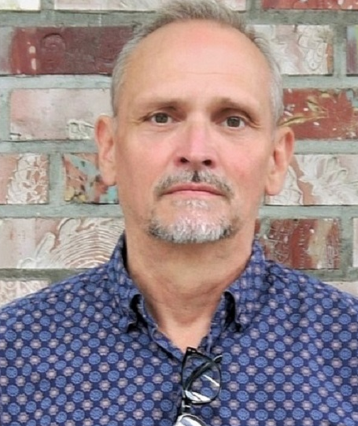
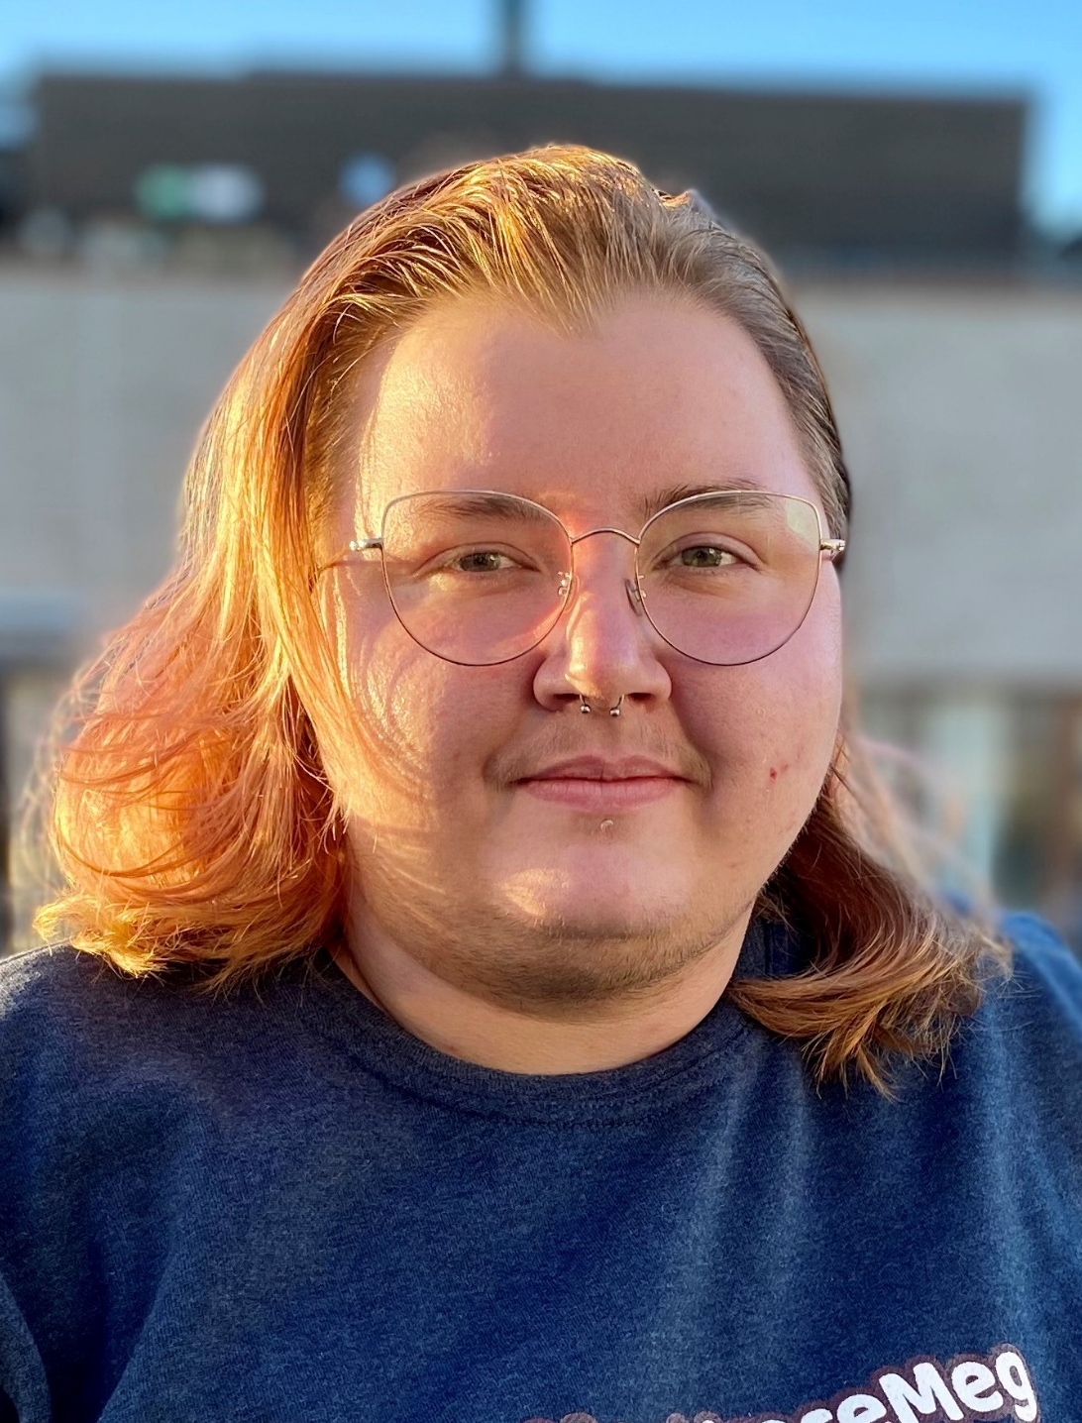
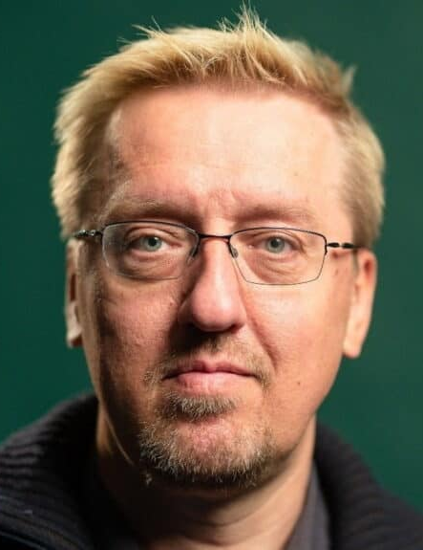
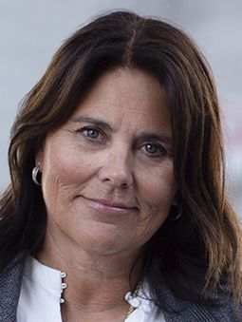
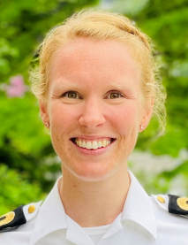
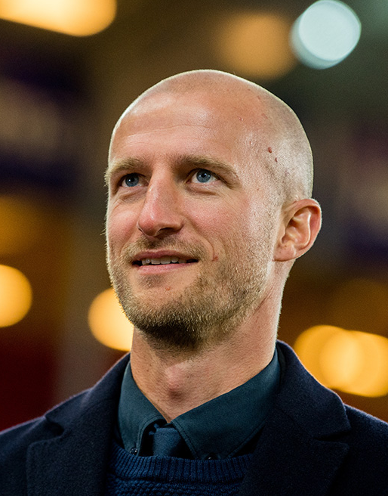
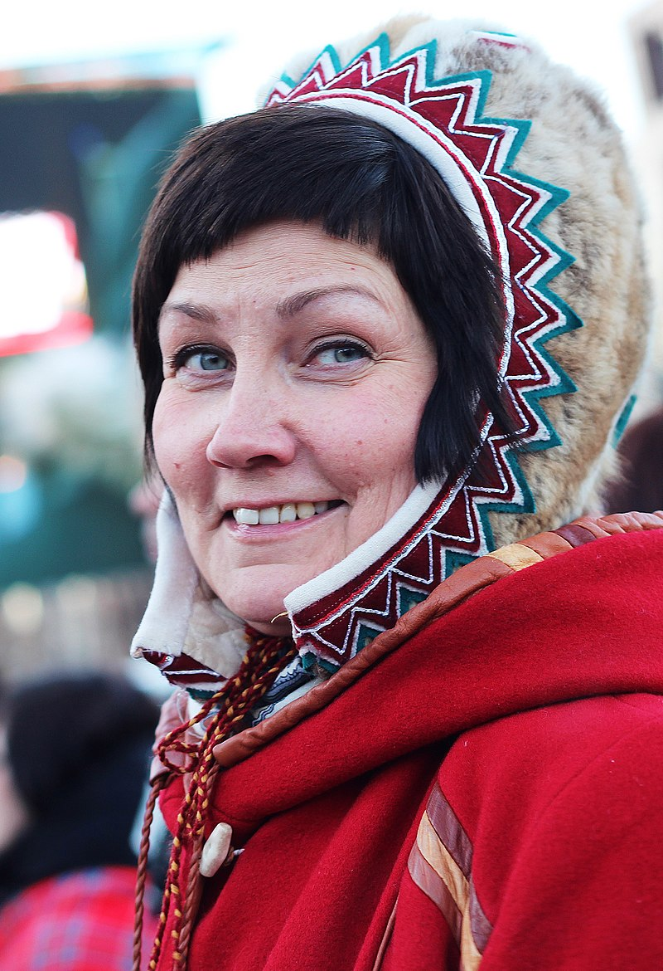
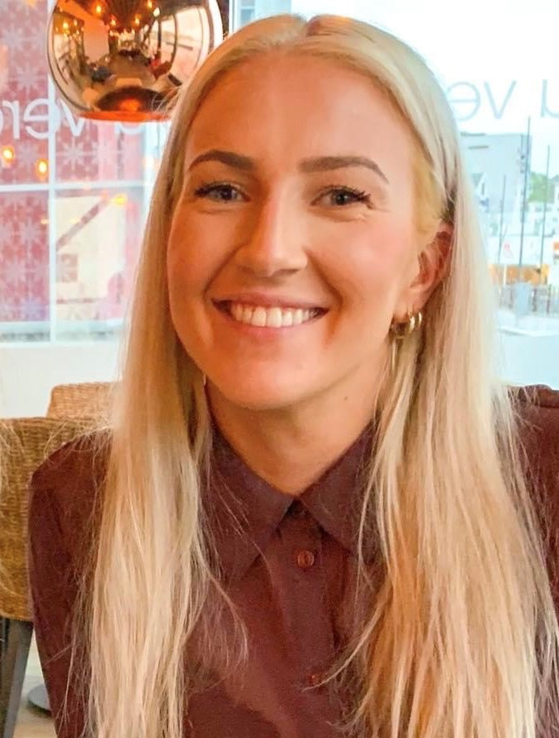
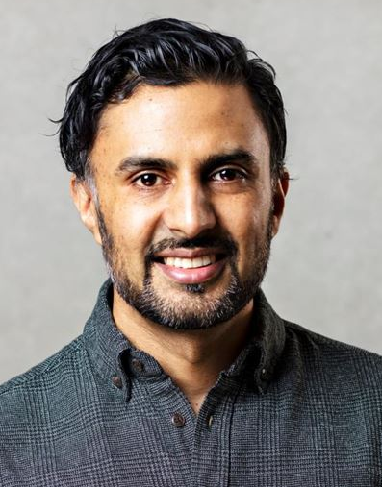
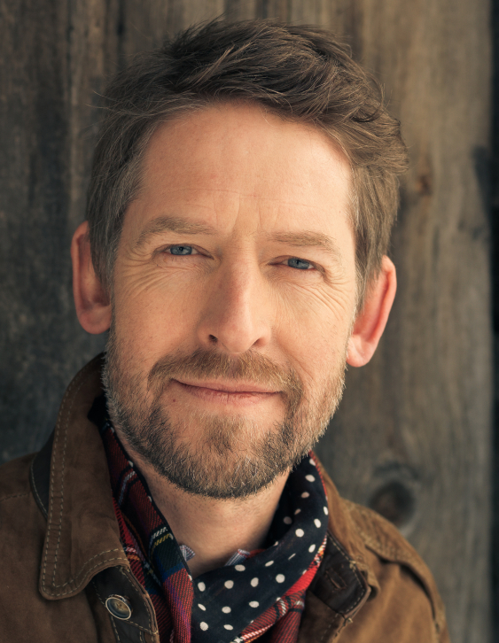
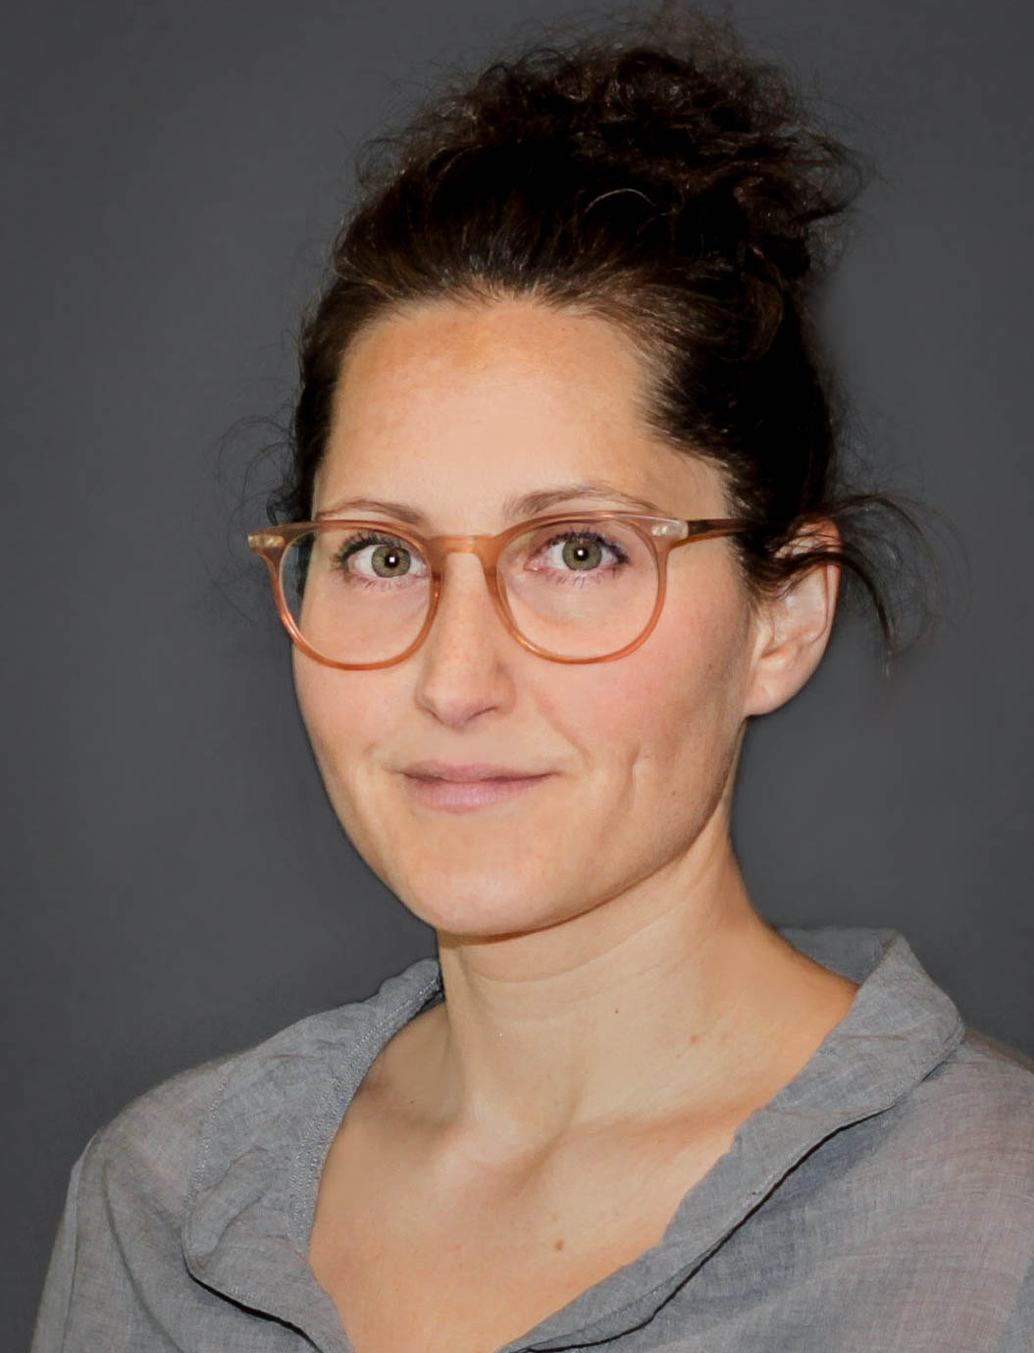
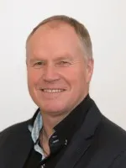
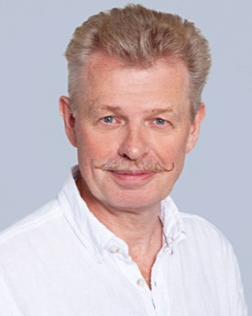
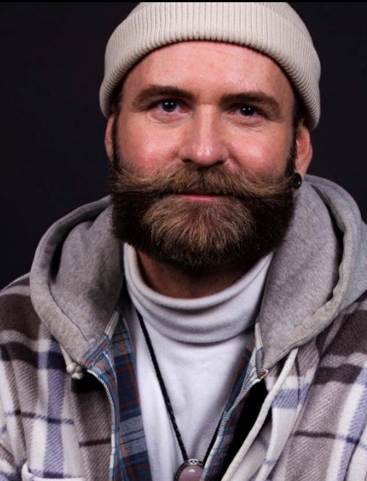
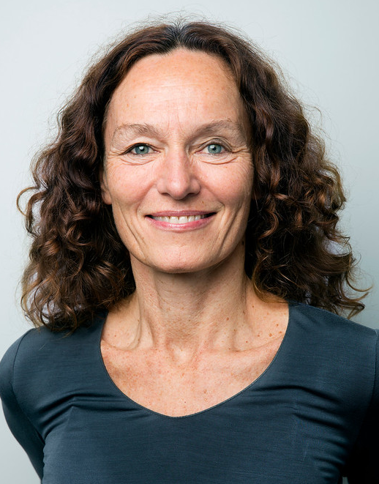
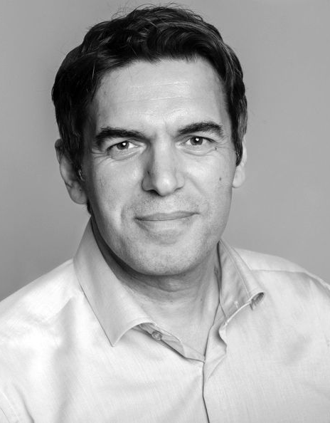
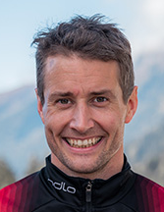
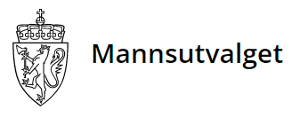
Claus Moxnes Jervell, Oslo (leder)
Jane-Victorius
Gipling Bonsaksen, Oslo
Arne Børke,
Stokke
Åsta Lovise Håverstad Einstabland, Kristiansand
Julie Marie Borna Fossem,
Bergen
Brede Paulsen Hangeland,
Stavanger
Aili Keskitalo,
Kautokeino
Idunn Tobiassen Mauseth,
Hammerfest
Wasim Zahid,
Lommedalen
Aasmund Nordstoga, Vinje
Liza Reisel,
Oslo
Ola By Rise,
Trondheim
Are Saastad,
Oslo
Adam Andreas Bredesen Schjølberg, Oslo
Camilla Stoltenberg,
Oslo
Sylo Taraku,
Drammen
Nils-Erik Ulset,
Tingvoll
Foto: Fellesforbundet, Skeiv Ungdom, Mannsforum, UiA, Olof Andersson, Johanne Sundby, Vilde Larsen, Marcel Leliënhof, Institutt for samfunnsforskning, Trondheim kommune, Reform, Malin Westermann, Jimmy Linus, Kaja Bruskeland/Elen Sonja Klouman, Sondre Eriksen Hensema.

Slide 3
Mannsutvalgets mandat - utdrag
«For å sikre en god likestillingspolitikk er det behov for en helhetlig oversikt over hvilke likestillingsutfordringer gutter og menn møter gjennom livsløpet.»
«Utvalget skal utrede likestillingsutfordringer menn møter og som bidrar til utenforskap og er til hinder for et likestilt samfunn.»

Slide 4
Ulike temaer/arenaer
Familie
Utdanning og arbeidsliv
Helse
Samfunnsliv og sosiale fellesskap
Utenforskap og felleskap

Slide 5
Formålet med utredningen er tredelt:
Gi helhetlig oversikt
Vurdere pågående politikk
Foreslå tiltak

Slide 6
Rammer for arbeidet
Utvalget ble oppnevnt 26. august 2022
Utvalget skal levere sin utredning innen 22. mars 2024
Utredningen skal være med på å danne grunnlaget for fremtidig likestillingspolitikk

Slide 7
Menn og likestilling
Polarisert debatt:
Menn som problem
Likestilling et problem for menn
Felles for begge synene er at de har begrenset syn på menn

Slide 8
Hvorfor har vi havnet her?
Likestillingsarbeid har handlet om å styrke kvinner og minoriteters stilling
Menn har vært normen
Hva skal til for å få menn med på laget?

Slide 9
Hva er likestilling?
Likestilling er at alle har mulighet, juridisk og faktisk, til samfunnsdeltakelse på like vilkår. ​
Det betyr fravær av vold og tvang, av diskriminering, marginalisering og utestengning, men også like livssjanser og lik mulighet til å være jevnbyrdig. ​
Samfunnsdeltakelse blir forstått som deltakelse i utdanning, arbeidsliv og politikk, men også i familieliv og sivilsamfunn. ​
Omsorgsarbeid eller forsørgeransvar er ikke hovedsakelig det ene kjønnets oppgave. ​
Dette innebærer at kjønn, klassebakgrunn, etnisitet, alder og andre forhold individet ikke rår over, ikke skal påvirke levekår og livsmuligheter.

Slide 10
Eksempel
Endring: flere kvinner på mannsdominerte studier
Faget skifter kjønn eller blir mer kjønnsbalansert
Etablerte strukturer er basert på mannlige hierarkier
Kvinner og minoritetene møter barrierer

Slide 11
Er dette et mannsproblem eller er problemet barrierene?
Hva må bevares fra den etablerte kulturen og strukturen?
Hvilke endringer må vi gjøre for å fjerne barrierer?
  Livsfase – viktig for både kvinner og menn
  Trakassering og seksuell trakassering – gjelder både kvinner og menn

Slide 12
Eksempel –arbeid mot trakassering og seksuell trakassering - Fellesforbundet
Dårlig utgangspunkt – ingen opplæring og ekstremt mannsdominert
Få saker og de som kom opp, ble ikke løst
I dag har vi nettverk, tillitsvalgtopplæring, saksbehandlingsrutiner
Trakassering og seksuell trakassering har vært oppe på alle viktige konferanser og i lokale fagforeninger
Og vi får inn mange saker – ofte alvorlige

Slide 13
Hvordan fikk vi til dette?
Knytte endringsarbeidet til våre felles mål – sterke felleskap
Ta utgangspunkt identiteten i organisasjonen – avgrense den mot ukultur
Åpne rommet for gråsoner, uenigheter og refleksjon
Ta utgangspunkt i at det store flertallet uavhengig av kjønn er en ressurs i dette arbeidet
Gi tillitsvalgte en ansvar for å skape endring og verktøy til å klare det

